Slide 1



ANÁLISE COMBINATÓRIA
EXERCÍCIOS

Slide 2

ANÁLISE COMBINATÓRIA
EXERCÍCIOS

Slide 3
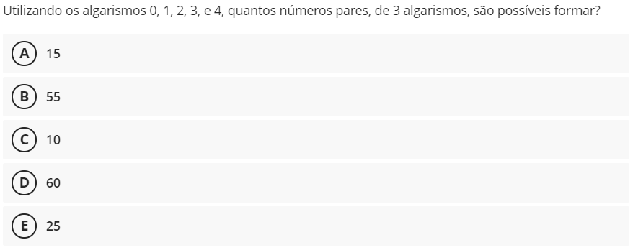
Análise combinatória - Exercícios

Slide 4
Análise combinatória - Exercícios
INÍCIO
A ORDEM IMPORTA?
PERGUNTA
RESOLVE COM
MULTIPLICAÇÃO SIMPLES
Sim(verdadeiro)
Não(falso)
PFC
_ x _ x _ ...

Slide 5
Análise combinatória - Exercícios

Slide 6
Análise combinatória - Exercícios
4

Slide 7
Análise combinatória - Exercícios
4
5

Slide 8
Análise combinatória - Exercícios
4
5
3

Slide 9
Análise combinatória - Exercícios
4
5
3
60
Resultado

Slide 10

Análise combinatória - Exercícios

Slide 11
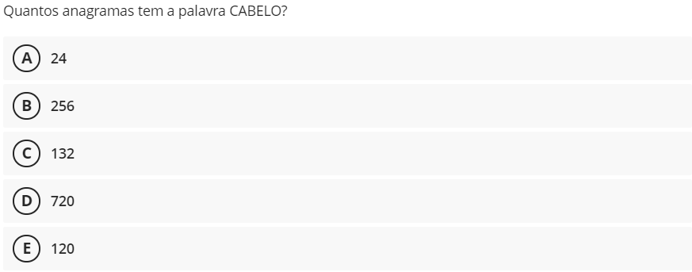
Análise combinatória - Exercícios

Slide 12
Análise combinatória - Exercícios
INÍCIO
A ORDEM IMPORTA?
PERGUNTA
RESOLVE COM
MULTIPLICAÇÃO SIMPLES
Sim(verdadeiro)
Não(falso)
PFC
_ x _ x _ ...

Slide 13
Análise combinatória - Exercícios
A ORDEM IMPORTA?
Sim(verdadeiro)
Não(falso)
COMBINAÇÃO
ARRANJO
A REPETIÇÃO IMPORTA?
Sim(verdadeiro)
N!
(N-K)! X K!
Não(falso)
N = K
K
N
ARRANJO COM REPETIÇÃO

Slide 14
Análise combinatória - Exercícios
N = K
Sim(verdadeiro)
Não(falso)
ARRANJO SEM REPETÇÃO
PERMUTAÇÃO
A REPETIÇÃO IMPORTA?
N!
(N-K)!
Não(falso)
Sim(verdadeiro)
N!
K!
N!
PERMUTAÇÃO COM REPETIÇÃO
FIM

Slide 15
Análise combinatória
PFC
ARRANJOS
ARRANJOS SEM REPETIÇÃO
PERMUTAÇÕES
ARRANJOS
COM REPETIÇÃO
PERMUTAÇÕES COM REPETIÇÃO
PFC
K
N=K
N!
(N-K)!
N!
K!
N
_x_...
N!
COMBINAÇÃO
N!
(N-K)! X K!

Slide 16
Análise combinatória - Exercícios
A quantidade de anagramas de uma palavra é dado pelo fatorial da quantidade de letras que possui, dividido pelo fatorial de suas letras repetidas. Como essa palavra não possui letras repetidas, será então:
6!=6.5.4.3.2.1=720 anagramas.

Slide 17
Análise combinatória - Exercícios

Slide 18
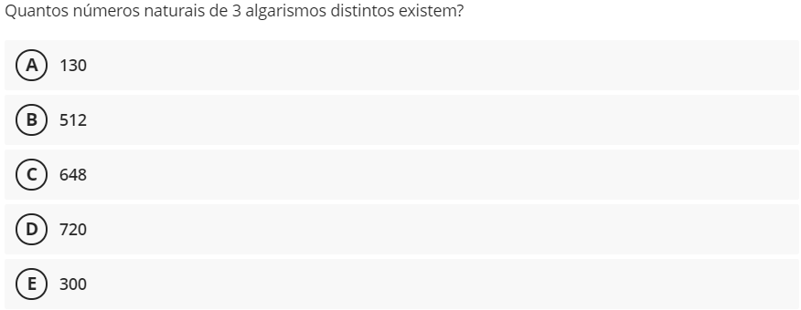
Análise combinatória - Exercícios

Slide 19
Análise combinatória - Exercícios
INÍCIO
A ORDEM IMPORTA?
PERGUNTA
RESOLVE COM
MULTIPLICAÇÃO SIMPLES
Sim(verdadeiro)
Não(falso)
PFC
_ x _ x _ ...

Slide 20
Análise combinatória - Exercícios
9
9
8
648
Resultado

Slide 21
Análise combinatória - Exercícios

Slide 22
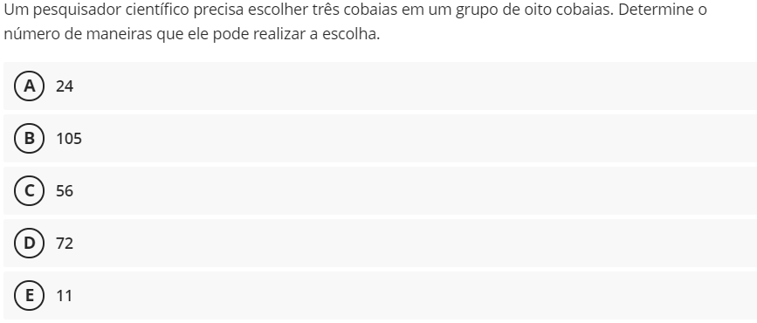
Análise combinatória - Exercícios

Slide 23
Análise combinatória - Exercícios
INÍCIO
A ORDEM IMPORTA?
PERGUNTA
RESOLVE COM
MULTIPLICAÇÃO SIMPLES
Sim(verdadeiro)
Não(falso)
PFC
_ x _ x _ ...

Slide 24
Análise combinatória - Exercícios
A ORDEM IMPORTA?
Sim(verdadeiro)
Não(falso)
COMBINAÇÃO
ARRANJO
A REPETIÇÃO IMPORTA?
Sim(verdadeiro)
N!
(N-K)! X K!
Não(falso)
N = K
K
N
ARRANJO COM REPETIÇÃO

Slide 25
Análise combinatória - Exercícios
COMBINAÇÃO
N!
(N-K)! * K!
N=8
K=3
8!
(8-3)! * 3!
8*7*6*5*4*3*2*1
5! * 3!
Resultado
40320
120 * 6
40320
720
56

Slide 26
Análise combinatória - Exercícios

Slide 27
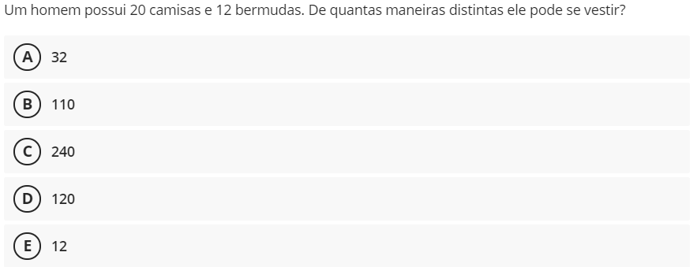
Análise combinatória - Exercícios

Slide 28
Análise combinatória - Exercícios
INÍCIO
A ORDEM IMPORTA?
PERGUNTA
RESOLVE COM
MULTIPLICAÇÃO SIMPLES
Sim(verdadeiro)
Não(falso)
PFC
_ x _ x _ ...

Slide 29
Análise combinatória - Exercícios
20
12
240
Resultado

Slide 30
Análise combinatória - Exercícios

Slide 31
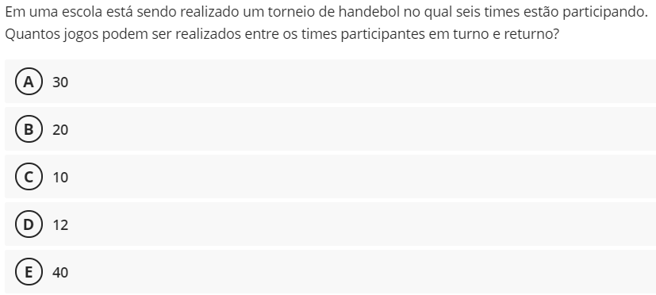
Análise combinatória - Exercícios

Slide 32
Análise combinatória - Exercícios
INÍCIO
A ORDEM IMPORTA?
PERGUNTA
RESOLVE COM
MULTIPLICAÇÃO SIMPLES
Sim(verdadeiro)
Não(falso)
PFC
_ x _ x _ ...

Slide 33
Análise combinatória - Exercícios
6
5
30
Resultado

Slide 34
Análise combinatória - Exercícios

Slide 35


de
Computadores
FIM

